Slide 1
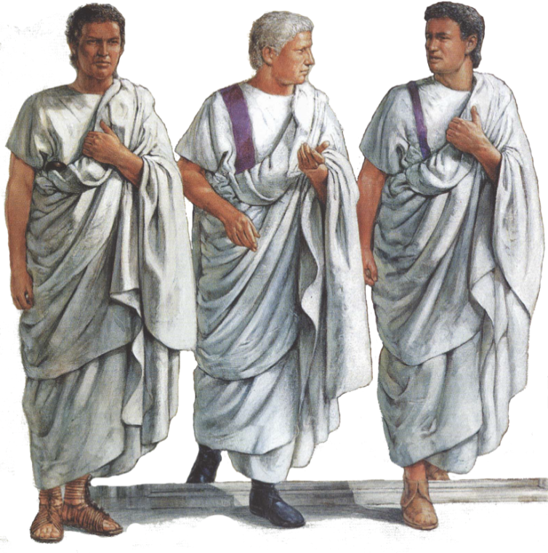
ПЕРВЫЕ РИМСКИЕ ИМПЕРАТОРЫ
Образовательная система «Школа 2100».
Данилов Д.Д. и др. Всеобщая история. 5-й класс. История Древнего мира. § 40.
Автор презентации: Казаринова Н.В. (учитель, г. Йошкар-Ола).
© ООО «Баласс», 2013.
Notes:
Рисунок журнал «Новый солдат» № 185

Slide 2
ОПРЕДЕЛЯЕМ ПРОБЛЕМУ
Римляне победили на всём Средиземноморье.Значит, Запад победил Восток, и теперь порядки античного Запада окончательно установились повсюду?
Сами же римляне стали называть своих императоров «дикими восточными царями» и считали, что римляне утратили свободу высказывать свои мысли и общаться.
Сравни мнения о Римской империи. Какое наблюдается противоречие?
Какой возникает вопрос? Сравни его с авторским.

Slide 3
ОПРЕДЕЛЯЕМ ПРОБЛЕМУ
РИМСКАЯ ИМПЕРИЯ – ЭТО ГОСУДАРСТВО ЗАПАДА ИЛИ ВОСТОКА?
ВАША ФОРМУЛИРОВКА ПРОБЛЕМЫ МОЖЕТ НЕ СОВПАДАТЬ С АВТОРСКОЙ. ПОЖАЛУЙСТА, ВЫБЕРИТЕ В КЛАССЕ ТУ ФОРМУЛИРОВКУ, КОТОРАЯ ВАМ НАИБОЛЕЕ ИНТЕРЕСНА!
Notes:
Анимация поставлена на щелчок. Вопрос исчезает, возникает авторская формулировка проблемной ситуации

Slide 4
ВСПОМИНАЕМ ТО, ЧТО ЗНАЕМ
Понятия |  | Определения
Государство |  | Форма правления государством, при которой высшие органы власти избираются гражданами.
 |  | Глава государства (деспот) считается священным наместником Бога. Любой приказ деспота должен немедленно и безоговорочно исполняться.
Гражданин |  | Организация управления обществом, людьми, которые проживают на какой-то определённой территории.
 |  | Свободный человек, имеющий право на участие в управлении государством.
Республика
 |  | Полновластный глава государства, как правило, передающий свою власть наследнику.
Необходимый уровень. С помощью стрелок соедини понятия с их определениями.
Повышенный уровень. Впиши в первую колонку недостающее понятие. Выдели понятие, которое наиболее точно отражает государственный строй Рима до I в. до н.э.
Notes:
Анимация поставлена на щелчок. Происходит выцветание задания и появление таблицы. Заполнение таблицы в режиме просмотра происходит при использовании встроенных средств Microsoft PPT

Slide 5
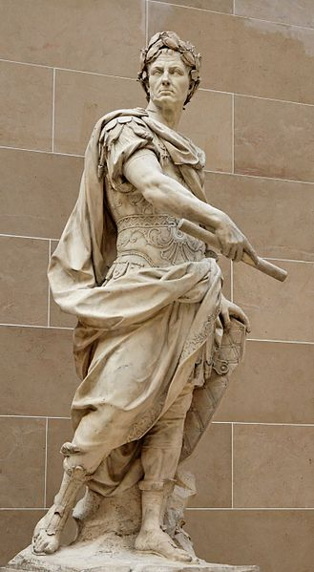
ВСПОМИНАЕМ ТО, ЧТО ЗНАЕМ
Повышенный уровень. Расставь события в правильной последовательности.
А. Единовластие диктатора.
Б. Народное собрание стало
неработоспособным.
В. Рост популярности полководцев.
Г. Сенат правит в интересах богачей.
Д. Борьба полководцев за власть.
Е. Разорение граждан.
...
...
...
...
...
...
Notes:
Выполнение задания в режиме просмотра возможно при использовании встроенных средств Microsoft PPT (инструмент «ПЕРО»)
Рисунок: Н.Кусту. Статуя в саду версальского дворца. Работа в общественном достоянии.
Адрес рисунка - http://upload.wikimedia.org/wikipedia/commons/thumb/0/06/Julius_Caesar_Coustou_Louvre_MR1798.jpg/329px-Julius_Caesar_Coustou_Louvre_MR1798.jpg

Slide 6
ОТКРЫВАЕМ НОВЫЕ ЗНАНИЯ
1. БОЖЕСТВЕННЫЙ ИМПЕРАТОР
2. НАСЛЕДНИКИ АВГУСТА

Slide 7
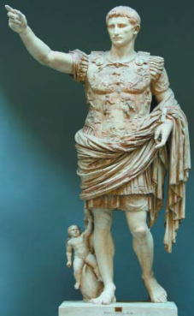
БОЖЕСТВЕННЫЙ ИМПЕРАТОР
Повышенный уровень. Используя текст в учебнике (пункт 1, § 40), проанализируйте роль Октавиана Августа и сделайте вывод: на что больше похожа Римская империя – на государство Запада или Востока?
Черты Востока |  | Черты Запада

Slide 8
БОЖЕСТВЕННЫЙ ИМПЕРАТОР
законы
Император
«принцепс»
Преторианцы
должностные лица
Повышенный уровень. По схеме в учебнике (с. 245) перечисли, на чём основывалась власть римских императоров.
Сенат
Народное
собрание
Легионы
Канцелярии
Наместники
провинций
канцелярии
Виллы
Города
Провинциалы
Рабы
Римские граждане
Notes:
Анимация поставлена на щелчок. Вопрос исчезает, возникает схема со стр 245. Схема не анимирована.

Slide 9
НАСЛЕДНИКИ АВГУСТА
Повышенный уровень. Почему считается, что многие императоры I века (по должности «первые граждане») нанесли удар в самое сердце римских представлений о долге гражданина?
Позиция | Я считаю, что _____________________ ________________________________,
Аргумент(ы) | потому что________________________ _________________________________ _________________________________ _________________________________

Slide 10
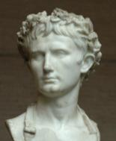
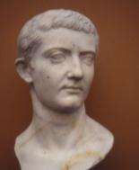
НАСЛЕДНИКИ АВГУСТА
Римские императоры | Личные качества | Роль в истории
Повышенный уровень. По известным фактам определи и запиши в таблицу личные качества Октавиана Августа и его преемников – Тиберия, Калигулы, Нерона.
Какова роль каждого из них в истории Римской империи?
ОКТАВИАН
ТИБЕРИЙ
Notes:
Анимация поставлена на щелчок. Происходит выцветание задания и появление таблицы
Август - http://upload.wikimedia.org/wikipedia/commons/0/0b/Augustus_Bevilacqua_Glyptothek_Munich_317.jpg?uselang=ru
Тиберий – http://upload.wikimedia.org/wikipedia/commons/1/17/Tiberius_NyCarlsberg01.jpg?uselang=ru
Калигула - http://upload.wikimedia.org/wikipedia/commons/7/7b/Caligula_01.JPG?uselang=ru
Нерон - http://upload.wikimedia.org/wikipedia/commons/a/af/Nero_pushkin.jpg?uselang=ru

Slide 11
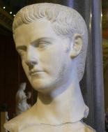
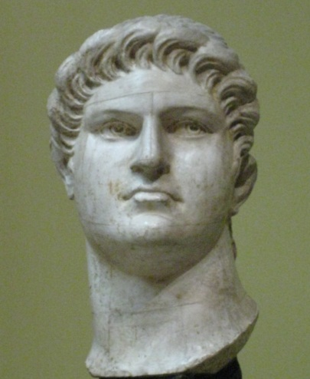
НАСЛЕДНИКИ АВГУСТА
Римские императоры | Личные качества | Роль в истории
КАЛИГУЛА
НЕРОН
Notes:
Анимация поставлена на щелчок. Происходит выцветание задания и появление таблицы
Август - http://upload.wikimedia.org/wikipedia/commons/0/0b/Augustus_Bevilacqua_Glyptothek_Munich_317.jpg?uselang=ru
Тиберий – http://upload.wikimedia.org/wikipedia/commons/1/17/Tiberius_NyCarlsberg01.jpg?uselang=ru
Калигула - http://upload.wikimedia.org/wikipedia/commons/7/7b/Caligula_01.JPG?uselang=ru
Нерон - http://upload.wikimedia.org/wikipedia/commons/a/af/Nero_pushkin.jpg?uselang=ru

Slide 12
ОТКРЫВАЕМ НОВЫЕ ЗНАНИЯ
РИМСКАЯ ИМПЕРИЯ СПРАВИЛАСЬ С КРИЗИСОМ ВЛАСТИ I ВЕКА
НОВОЙ ЭРЫ И ОСТАЛАСЬ МОГУЩЕСТВЕННОЙ МИРОВОЙ ДЕРЖАВОЙ.

Slide 13
ПРИМЕНЯЕМ НОВЫЕ ЗНАНИЯ
Необходимый уровень. Расставь события и явления в правильной последовательности.
1. При Октавиане Августе так же, как и раньше, Народное собрание избирало кандидатов на высшие должности, сенат обсуждал дела правления.
2. Сенат «упросил» Октавиана сохранить за собой власть и даровал ему титул Август («Божественный», «Священный»).
3. Октавиан Август обладал высшей военной властью: объявлял войну, заключал мир, судил, издавал указы.
. . .
. . .
. . .
Notes:
Выполнение задания в режиме просмотра возможно при использовании встроенных средств Microsoft PPT (инструмент «ПЕРО»)

Slide 14
ПРИМЕНЯЕМ НОВЫЕ ЗНАНИЯ
Необходимый уровень. Какой процесс здесь представлен – сохранение Римской республики или империи? Запиши в таблице одно доказательство своего утверждения.
Максимальный уровень. Запиши в таблице два-три доказательства своего утверждения.
Позиция | Я считаю, что _____________________ ________________________________,
Аргумент(ы) | потому что________________________ _________________________________
. . .
. . .
. . .
Notes:
Выполнение задания в режиме просмотра возможно при использовании встроенных средств Microsoft PPT (инструмент «ПЕРО»)

